Slide 1

2023년
생활관 오리엔테이션
목 원 대 학 교 생 활 관

Slide 2
목 차
Ⅰ
관생수칙, 기준 안내
입사비 환불, 퇴사 안내
편의시설 안내
외박 · 외출 신청 안내
화재 및 지진 대응 훈련 교육
기타 유의사항 및 전화번호

Slide 3
Ⅰ
관생 수칙
우편물 수령
점호 및 점검
벌점 기준표
주요 위반사항

Slide 4

관생 수칙
생활관 홈페이지 > 생활안내 > 생활관 운영수칙 > 관생수칙
외부인의 출입 제한 및 허가
관생은 허가 없이 무단으로 외부인을 방이나 사실 및 사내에 대동 및 숙박할 수 없다. 단, 친인척인 경우 관장의 사전 승인을 얻어 이를 허가할 수 있다.
※ 외부인 출입 적발 시 즉시 퇴사
출입문 개폐
개문 : 매일 오전 04:30분
폐문 : 매일 24:00
※ 점호가 있는 날은 23시 폐문
3. 변상 (아래 비품변상표 참고)
열쇠 및 관사 출입카드 대여는 불가능하며, 분실 시 재발급 비용이 발생됩니다.
관생의 고의 또는 과실에 의한 방화 등으로 인해 발생된 손실
시설과 기물의 훼손 및 낙서
비품 및 일반용품 분실
생활관 관생 수칙 제4조
생활관 관생 수칙 제5조
생활관 관생 수칙 제10조

Slide 5
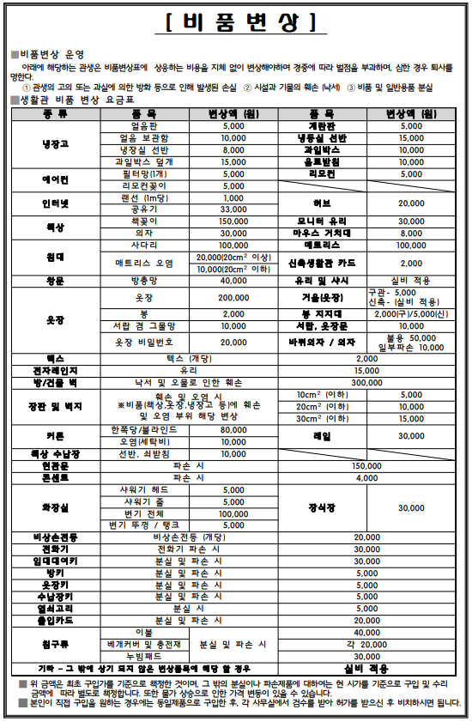

Slide 6
우편물 수령
1. 일반 우편물
동관, 서관 1층 우편함에서 개별적 수령
신관 3층 우편함에서 개별적 수령
※ 동관: 여자생활관, 서관: 남자생활관, 신관: 신축생활관
2. 특수 우편물(등기)
관생이 직접 신분증을 지참하여 우체국 직원에게 수령해야 합니다.
3. 일반 택배
관생이 직접 택배회사 직원에게 수령하는 것이 원칙이며, 각 관사 안에 있는 택배 수령 장소에서 찾아갈 수 있습니다. 또한 택배는 배송 시간에 맞춰 바로 수령하시기 바랍니다.
※ 2023-2학기에 미수령 택배 및 우편물함을 정리할 예정이오니,
지난 학기 택배와 우편을 모두 수령해가시기 바랍니다.
생활관 관생수칙 제 12조
Ⅰ
운영수칙

Slide 7
점호 및 점검
생활관 관생 수칙 제6조
점호는 매달 지정된 날 23:00에 실시함을 원칙으로 하며, 폐문은 24:00에 한다. 점호는 관장 (또는 사감)이 필요에 따라 수시로 변동될 수 있다. (시험기간, 대 내외 행사 등)
점호는 관장(또는 사감), 생활지도사의 책임 하에 시행하며 필요에 따라 자치 임원(층장)이 실시할 수 있다. 점호 담당자는 인원 점검, 환자 파악, 환경정리(방 청소), 취사 행위, 전열기기 사용여부, 호실 내 흡연 및 인화물질 등의 위험물 반입 여부, 기타 등을 점검한다.
관생 관리는 관생의 인권을 최대한 보장하는 것을 원칙으로 하고 관생 대표인 관생자치위원회의 건의를 수렴하여 건의와 토의를 통해 이루어진다.
점호가 있는 평일의 외박 및 외출은 원칙적으로 허용하지 않는다. 단, 부득이한 사정(직계 및 친인척의 애경사, 부모님 및 담당 교수님의 동의-허가가 있는 경우, 학원수강 등)이 있을 시 그 사유와 기간 등을 외출 및 외박신고서에 정확히 적어 사전에 사무실 담당자에게 신고하여 허가를 받아야 한다.
건전하고 안락한 생활관 조성 및 관생들의 안전한 생활 점검을 목적으로 생활관 직원은 임의로 관생들의 방을 점검할 수 있다.
일반 점검 : 점호가 있는 경우 점호 시간의 점검
특별 점검 : 점호와 상관 없이 관장(사감)이 필요하다고 인정하는 때에 생활지도사(임원 포함)가 실시하는 점검
청소 점검 : 매달 청소 상태를 확인하는 점검

Slide 8
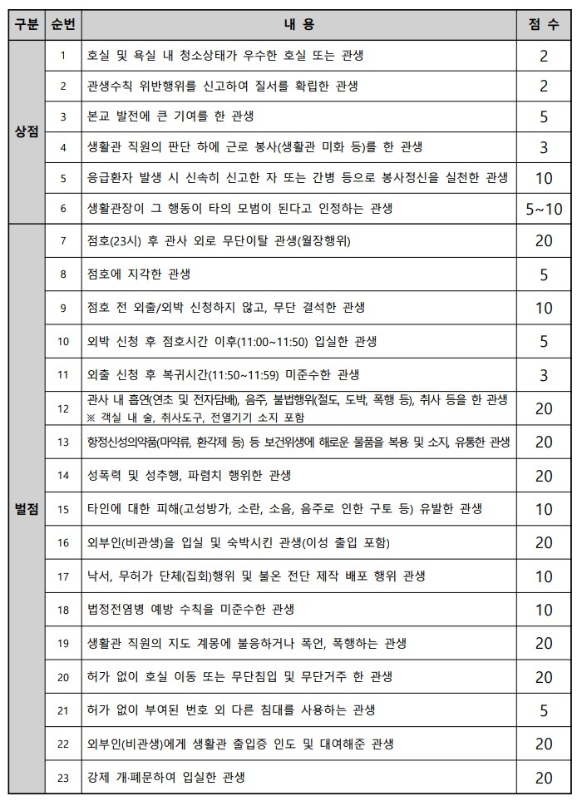
벌점 기준표

Slide 9
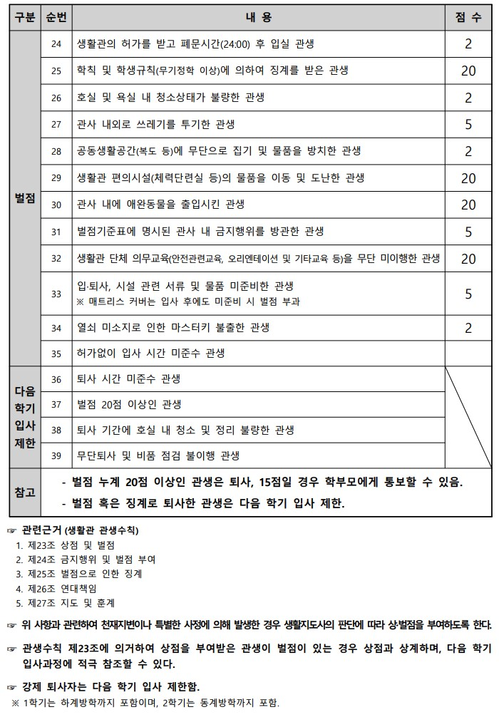
벌점 기준표

Slide 10
주요 위반사항
흡연, 음주 위반
비관생 및 외부인을 동반하여 출입
전열기구 사용
무단 퇴사
폐문 이후 무단 출입 등
생활관 관생 수칙 제13조
생활관 관생 수칙 제4조, 제14조
생활관 관생 수칙 제24조
생활관 관생 수칙 제24조
생활관 관생 수칙 제24조
이외의 관생들이 지켜야 할 수칙, 기준 등은 생활관 홈페이지에 탑재하였으니 확인하시기 바랍니다.

Slide 11
Ⅰ
Ⅱ
운영수칙
입사비 안내
입사비 환불 안내
중도 퇴사 신청 방법

Slide 12
입사비 안내
구 분 | 호 실 | 입 사 비 | 비 고
목원학사 (동·서관) | 4인 1실 | 544,000 | 한 학기 기준(17주)
목원학사 (신관) | 2인 1실 | 850,000
 | 1인 1실 | 1,700,000
입사비에는 관리비만 포함한다.
입사비는 매 학기별 납부하며, 방학중 입사비는 별도로 고지 후 납부한다.
입사비 환불 안내
생활관 관생 수칙 제19조
입사비 환불은 공식 입사일 이전 환불 신청자에 한하여 100% 환불.
중도 퇴사
- 개인 사정, 강제 퇴관 : 잔여주차에서 위약금 30% 공제 후 환불.
- 질병, 휴학, 자퇴 : 잔여주차에서 위약금 없이 환불.
- 퇴사일 30일 이내(4주)는 환불되지 않는다.
- 2023. 11. 24.(금) 17:00까지 환불 마감.
산출 방법
위약금 = 잔여 일수 (1주 단위) x 1주일 비용 x 30%
실제 환불액 = (잔여 일수 (1주 단위) x 1주일 비용) - 위약금
※ 환불 금액은 ‘1주 단위’ 를 기준으로 함.
(퇴사일의 해당 주를 제외한 잔여 일수로 계산)
ex) 1주차 월~금 퇴사 ⇒ 1주차를 제외한 잔여 주차 금액으로 환불.

Slide 13
중도퇴사 신청방법
① 종합정보시스템 로그인
Ⅰ
② 부가서비스 ‘생활관 퇴사 신청’ 클릭 후 입력
③ 개인 짐 정리 및 방 청소 후 각 층장에게 점검
운영수칙
④ 생활관 사무실 방문 후 퇴실 확인서 작성
안내사항
퇴사 신청은 평일 16:00 이내 신청!
※ 4시 30분 이후 신청한 사생은 다음날 퇴사 진행
2. 퇴실 일정, 미리 각 층장에게 연락 후 점검 시간 미리 상의하기!
3. 중도 퇴사 환불 마감일 : 2023. 11. 24.(금) 17:00

Slide 14
Ⅲ
편의시설 안내
생활관 시설 사용 안내
고장 수리 접수 방법

Slide 15
편의 시설 안내
관사 | 헬스장 | 휴게실 | 독서실 | 세탁실 | 자판기 | 편의점
신축생활관 | 없음 | 없음 | ZV322 | 각 층 | 3층 | 없음
목원학사 동관 | 101B | 102B | 103B | 104B | 지하 1층 | 없음
목원학사 서관 | 101B | 102B | 103B | 104B |  | 1층
생활관 시설사용안내
화장실 변기에 이물질 및 물티슈는 절대 버리지 마시기 바랍니다.
(화장실 쓰레기는 봉지를 따로 쓰레기장에 버려 주세요)
호실에서 나온 쓰레기는 반드시 바로 바로 버리기 바랍니다.
※ 냄새, 벌레 등 룸메이트로부터 불편신고 접수 시 벌점 조치 될 수 있습니다.
음식물 쓰레기는 반드시 음식물 쓰레기통에 버리기 바랍니다.
※ 남, 녀 생활관 – 지하 1층 휴게실, 신축 생활관 – 각 층 로비
객실 사용시 비품의 파손 및 분실에 유의하시기 바랍니다.

Slide 16
고장 수리 접수 방법
접수
생활관 홈페이지 로그인
고장 신고
고장, 수리 요청 게시판에
수리 요청 게시글 작성
글쓰기
○ 작성 시 유의 사항
제목 – 해당관사 – 관생번호
반드시 작성
○ 해당관사 지정 번호 :
1(서관), 2(동관), 3(신관)
○ 작성방법 예시
ex) 1-301-1 "수납장 나사 풀림"

Slide 17
Ⅰ
Ⅳ
운영수칙
외박 외출 신청 안내

Slide 18
외출 외박 신청
외출 외박신청
종합정보시스템 학사정보 부가서비스 생활관 외박신청 클릭
추가버튼 클릭
선택
외출 및 외박 선택
외출 외박 시작하는 날 선택
저장 클릭
기숙사에 들어오는 날
선택
확인
외출/외박
이력 및 승인에서 입력내용 확인
점호 있는 날만 외출 외박 신청!
외출 외박 신청은 외박 당일 16:00까지 신청!

Slide 19
Ⅴ
화재 대피 훈련 교육
지진 대응 훈련 교육

Slide 20
화재 대피 훈련 교육
화재 시 대응방법
불을 발견하면 ‘불이야’ 하고 큰소리로 외쳐서 다른 사람에게 알립시다.
화재경보 비상벨을 누릅시다.
엘리베이터는 절대 이용하지 않도록 하며 계단을 이용 합시다.
아래층으로 대피할 수 없는 때에는 옥상으로 대피합시다.
낮은 자세로 안내원의 안내를 따라 대피합시다.
불길 속을 통과할 때에는 물에 적신 담요나 수건 등으로 몸 과 얼굴을 감쌉시다.
방문을 열기 전에 문을 손등으로 대어보거나, 손잡이를 만져 봅시다.
손잡이를 만져 보았을 때 뜨겁지 않으면 조심스럽게 문을 열고 밖으로 나갑시다.

Slide 21
9. 손잡이가 뜨거우면 문을 열지 말고 다른 길을 찾읍시다.
10. 대피한 경우에는 바람이 불어오는 쪽에서 구조를 기다립시다.
11. 밖으로 나온 뒤에는 절대 안으로 들어가지 맙시다.
12. 다른 출구가 없으면 구조대원이 구해줄 때까지 기다립시다
13. 연기가 방안에 들어오지 못하도록 문틈을 옷이나 이불로 막읍시다. (물을 적시면 더욱 좋습니다.)
14. 밖으로 나온 뒤에는 절대 안으로 들어가지 맙시다.
15. 연기가 많은 곳에서는 팔과 무릎으로 기어서 이동하되, 배를 바닥에 대고 가지 않도록 합시다.
16. 한 손으로는 코와 입을 젖은 수건 등으로 막아 연기가 폐에 들어가지 않도록 합시다.
17. 옷에 불이 붙었을 때에는 두 손으로 눈과 입을 가리고 바닥 에서 뒹굴어 주세요.
하단의 영상을 꼭 시청하시고 이수증을 작성하여 입사시
제출하여 주시기 바랍니다.

Slide 22
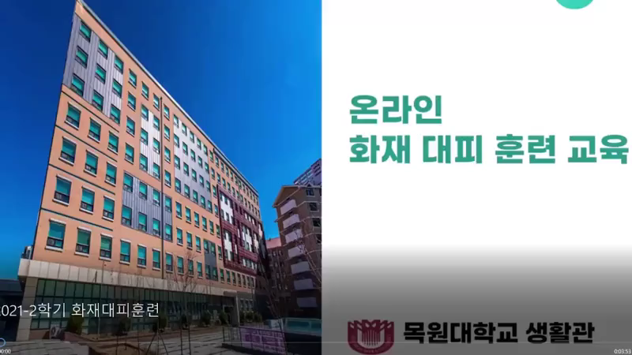
th
화재 대피 훈련 교육 영상
화재대피훈련은 영상으로 실시하며, 학기 중 대피 교육 실시 예정입니다.
교육 영상 시청 후 이수증을 꼭 작성하시기 바랍니다.
이수증 : 생활관 공지사항 > 생활관 오리엔테이션 안내 첨부파일 확인
Ⅰ
운영수칙
지진 대응 훈련 교육
지진 대응 훈련 교육은 학기 중 훈련교육 실시 예정입니다.

Slide 23
Ⅰ
Ⅵ
운영수칙
관사별 담당자 연락처
기타 유의사항

Slide 24
기타 유의사항
생활관 앞에 도로에 차량이 항상 통행하고 있으니, 반드시 인도를 이용하시고 횡단보도 이용을 생활화 하시기 바랍니다.
관생이 차량을 운전하는 경우에는 항상 서행하시고 교내 횡단보도에서는 일단 정지 후 운행 하시기 바랍니다.
전동킥보드, 자전거는 정해진 주차장소에 주차하시기 바랍니다.
관사별 담당자 연락처
구분 | 연락처 | 경비실
신축 생활관 | 042-829-7406 | 042-829-7311
목원학사 동관(여) | 042-829-7402 | 042-829-7313
목원학사 서관(남) | 042-829-7403, 7405 | 042-829-7312
※ 기타 문의, 상담 및 건의사항이 있을 시 연락 해 주시기 바랍니다.

Slide 25
감사합니다.

